Slide 1
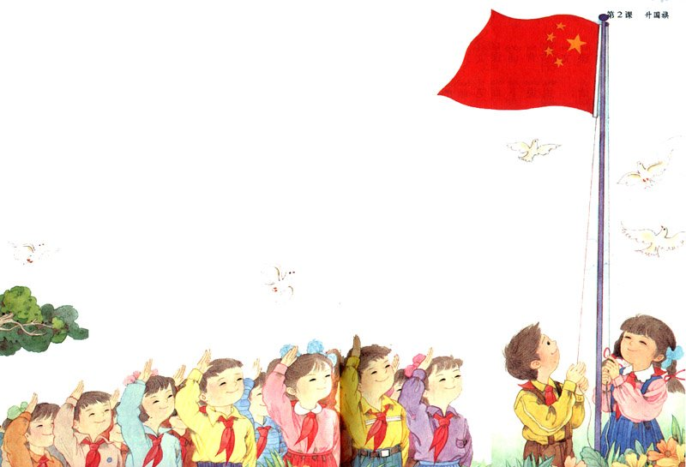

Slide 2
shēng guó qí
升 国 旗

Slide 3

wŭ xīng hóng qí
五 星 红 旗，
wǒ men de guó qí
我 们 的 国 旗。
guó gē shēng zhōng
国 歌 声 中，
gāo gāo shēng qĭ
高 高 升 起。
wǒ men lì zhèng
我 们 立 正，
xiàng nín jìng lĭ
向 您 敬 礼。
2升国旗.swf

Slide 4
wŭ xīng hóng qí
五 星 红 旗，
wǒ men de guó qí
我 们 的 国 旗。
guó gē shēng zhōng
国 歌 声 中，
gāo gāo shēng qĭ
高 高 升 起。
wǒ men lì zhèng
我 们 立 正，xiàng nín jìng lĭ
向 您 敬 礼。

Slide 5


Slide 6
五星红旗

Slide 7

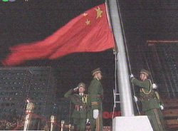

Slide 8
wŭ xīng hóng qí
五 星 红 旗，
wǒ men de guó qí
我 们 的 国 旗。
guó gē shēng zhōng
国 歌 声 中，
gāo gāo shēng qĭ
高 高 升 起。
wǒ men lì zhèng
我 们 立 正，xiàng nín jìng lĭ
向 您 敬 礼。

Slide 9
立正
敬礼

Slide 10
wŭ xīng hóng qí
五 星 红 旗，
wǒ men de guó qí
我 们 的 国 旗。
guó gē shēng zhōng
国 歌 声 中，
gāo gāo shēng qĭ
高 高 升 起。
wǒ men lì zhèng
我 们 立 正，
xiàng nín jìng lĭ
向 您 敬 礼。
2升国旗.swf

Slide 11
五星红旗，
我们的国旗。
国歌声中，
高高升起。
我们立正，
向您敬礼。

Slide 12
五星红旗，
我们的国旗。
国歌声中，
高高升起。
我们立正，
向您敬礼。

Slide 13
五星红旗，
我们的国旗。
国歌声中，
高高升起。
我们立正，
向您敬礼。

Slide 14
五星红旗，
( )。
国歌声中，
( )。
我们立正，
( )。

Slide 15
wŭ xīng hóng qí
五 星 红 旗，
wǒ men de guó qí
我 们 的 国 旗。
guó gē shēng zhōng
国 歌 声 中，
gāo gāo shēng qĭ
高 高 升 起。
wǒ men lì zhèng
我 们 立 正，
xiàng nín jìng lĭ
向 您 敬 礼。
2升国旗.swf

